Slide 1
Муниципальное казенное дошкольное образовательное учреждение «Детский сад №18»
Педагогический проект по экологическому воспитанию детей средней группы на тему:
«Береги планету, обращайся с мусором правильно!»
Воспитатель:
Самарина Евдокия Алексеевна Добрынина Надежда Георгиевна

Slide 3
Актуальность проблемы: Загрязнение мусором — одна их главных экологических проблем современного мира. С каждым годом Земля все больше покрывается отходами, огромные площади земли отводятся под свалки. Проблема отходов не только в занимаемых площадях, но и в загрязнении окружающей среды. Процесс разложения мусора проходит по-разному и может длиться от нескольких дней до десятков тысяч лет. Всё зависит от состава продукции и видов воздействия на неё. Главная проблема мусора — в его количестве. Человечество генерирует огромное количество отходов, которое не в состоянии переработать. Необходимо привлечение внимания к проблемам загрязнения окружающей среды, проявление инициативы в решении задач по охране окружающей среды, вовлечение в практическую природоохранную деятельность.

Slide 4
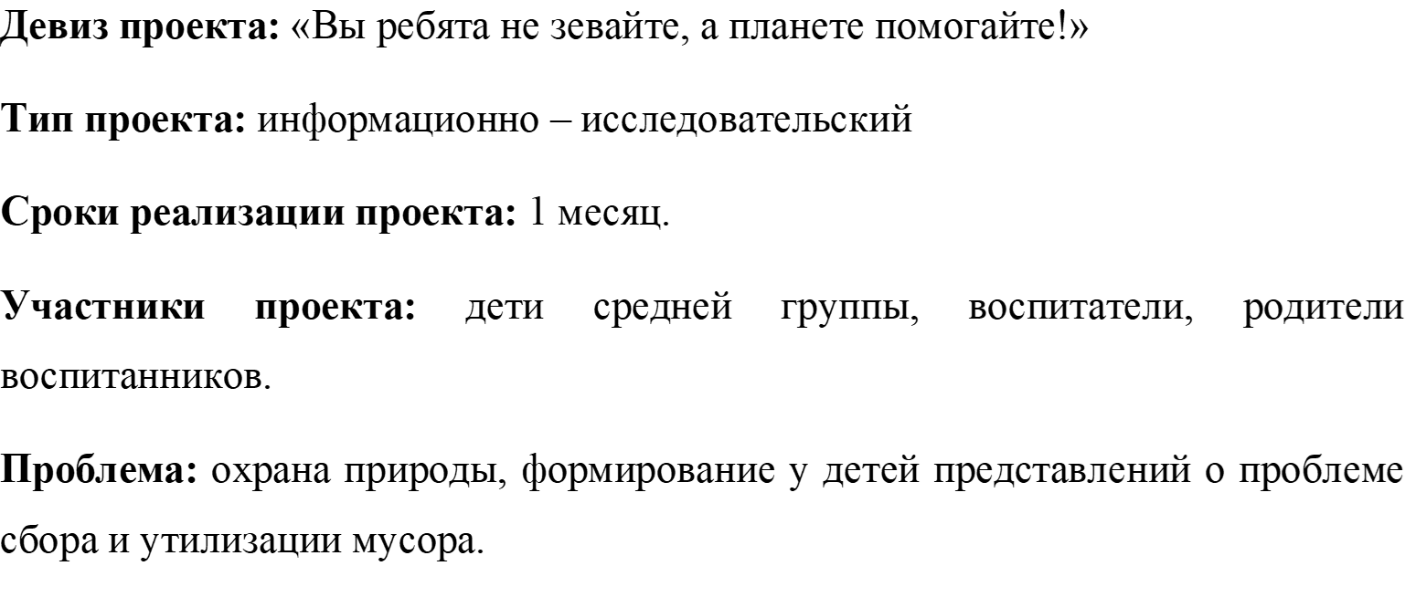
Ожидаемые результаты:
—Привлечение родителей к участию экологического воспитания детей путём участия в акциях, субботниках;
—Повышение уровня знаний у детей об экологии, мусоре и влиянии неправильного обращения с мусором на природу.

Slide 5
Планирование
Подготовительный этап.
1. Сбор и ознакомление с литературными источниками по теме.
2. Составление и оформление дидактических материалов в соответствии с планом проекта.
3. Опрос родителей «Как я обращаюсь с мусором».
4. Создание буклета для родителей «Советы по обращению с отходами дома»
5. Привлечение родителей и детей к работе над проектом – предложить родителям изготовить с детьми экспонаты из бросового материала для мини-музея; участие в субботнике и экологической акции «Сдайте батарейку».

Slide 6
Анкетирование родителей на тему: «Как я обращаюсь с мусором»
Цель: выявление информированности родителей по проблеме мусора и их готовности к раздельному сбору твердых бытовых отходов.

Slide 7
Создание и ознакомление родителей с буклетом: «Советы по обращению с отходами дома»
Цель: формирование экологической культуры у родителей по раздельному сбору мусора

Slide 8
Основной этап
1. Игра – викторина «Мы с природой дружим – мусор нам не нужен»
2. Организация акции «Сдайте батарейку!»
3. Просмотр обучающего видео: мультфильм «Фиксики - переработка мусора», сказка «Эколята и золотая рыбка» (созданная в МКДОУ №18).
4. Беседа «Куда и как необходимо выбрасывать мусор?»
5. Занятие с детьми - поделка из бросового материала «Полянка».
6. Организация субботника «Уборка детской площадки» с родителями.
7. Экспериментальная деятельность «Мусор в земле». Закапывание разного вида мусора для дальнейшего наблюдения за ним. Через определенный промежуток времени проверить состояние материалов.
8. Ознакомление детей с лэпбуком «Берегите природу».
9. Дидактическая игра с ситуативным разговором по поведению человека в природе «Хорошо – плохо».
10. Дидактическая игра:
«Сортируем мусор правильно»
Цель. Способствовать развитию умения дифференцировать, сортировать предметы по материалам, из которых они были изготовлены.
11. Чтение художественной литературы:
— стихотворения о мусоре;
— чтение сказки «Мусор не бросать - природу не загрязнять».
12. Оформление с детьми мини-музея «Подари вторую жизнь» из экспонатов, созданных родителями и детьми дома.
13. Организация субботника с детьми «Чистая площадка»

Slide 9
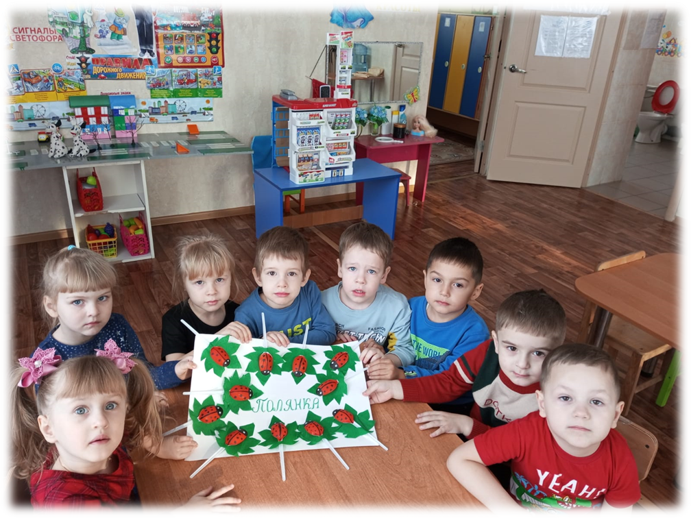
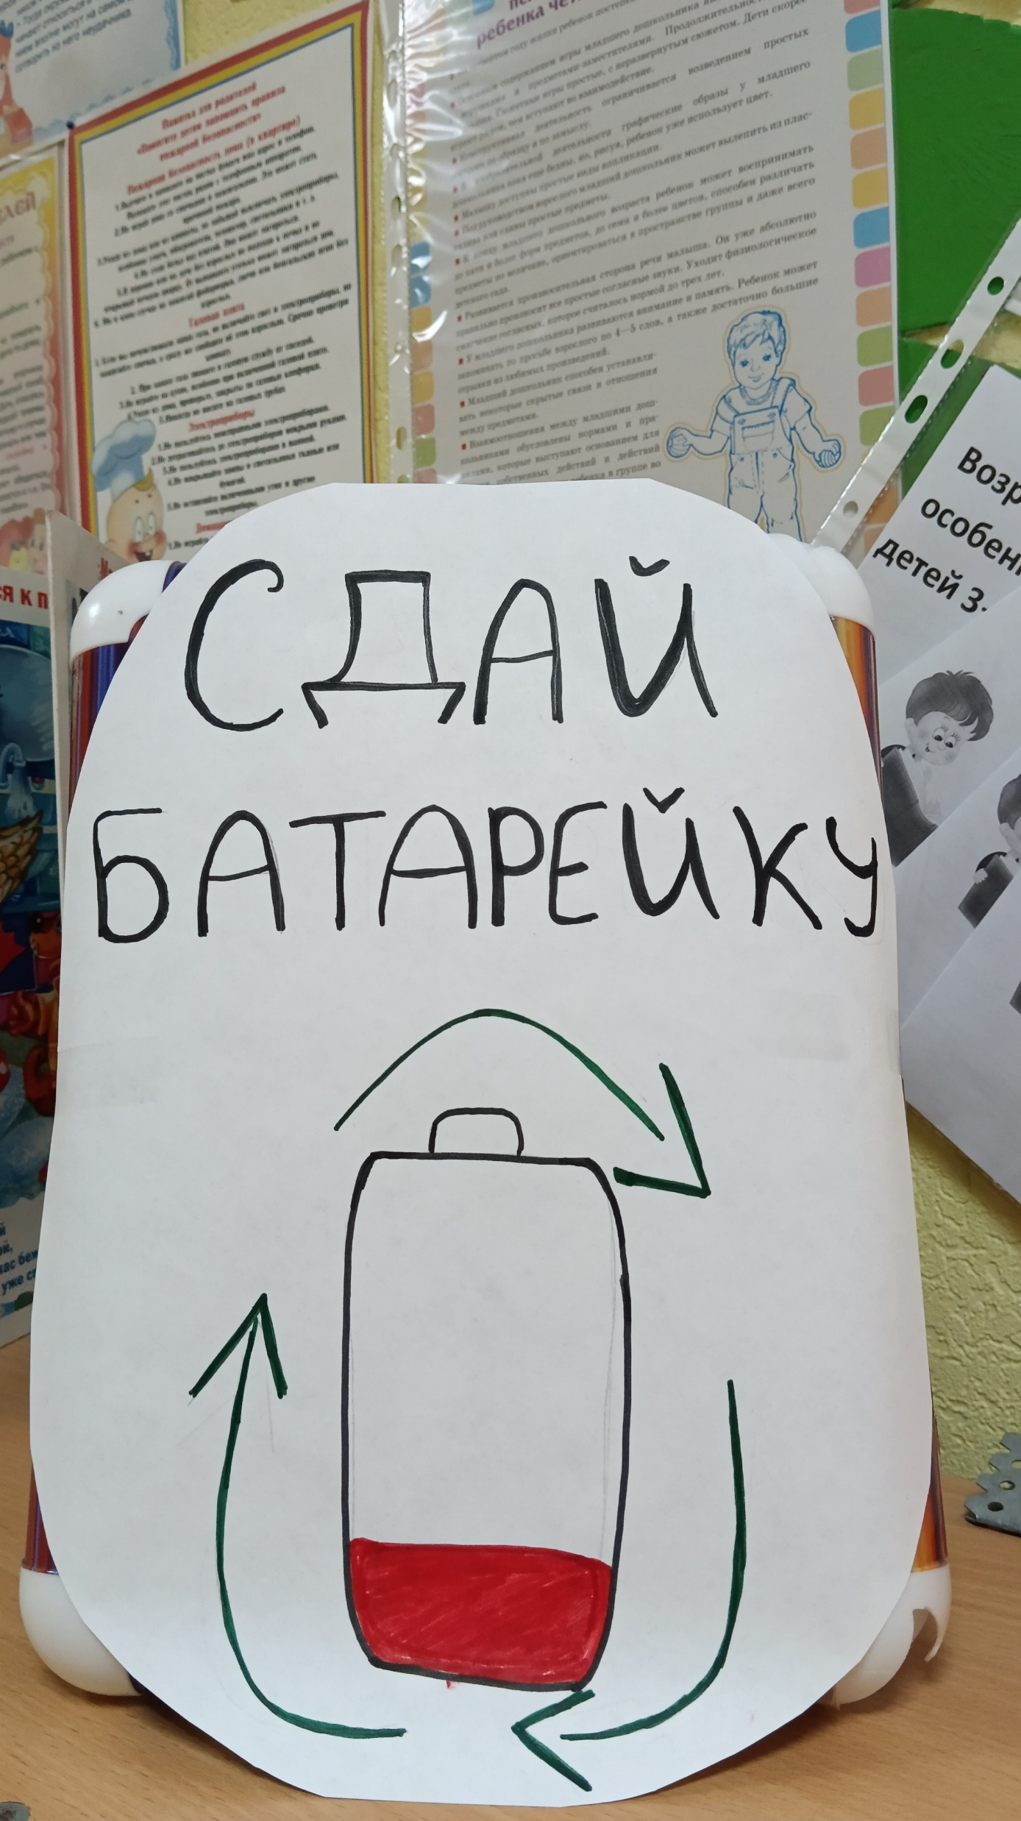
Игра – викторина «Мы с природой дружим – мусор нам не нужен»
Цель: расширение кругозора детей, их знаний по окружающему миру, раскрыть важность рационального использования мусора.
Организация акции «Сдайте батарейку!»
Цель: формирование у детей и их родителей правильное отношение к опасным отходам – батарейкам.
Беседа «Куда и как необходимо выбрасывать мусор?»
Цель: знакомство детей с принципами сбора и утилизации бытовых отходов.
Занятие с детьми - поделка из бросового материала «Полянка»
Цель: формирование понятия о вторичном использовании бросового материала, вовлечение детей в творческую продуктивную деятельность

Slide 10
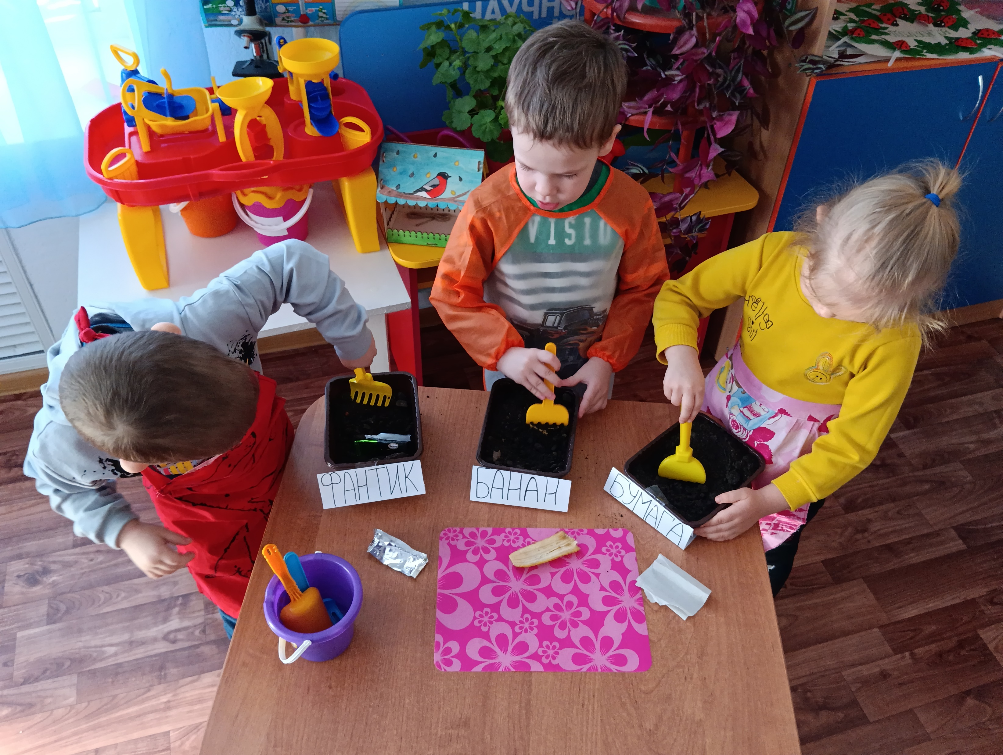
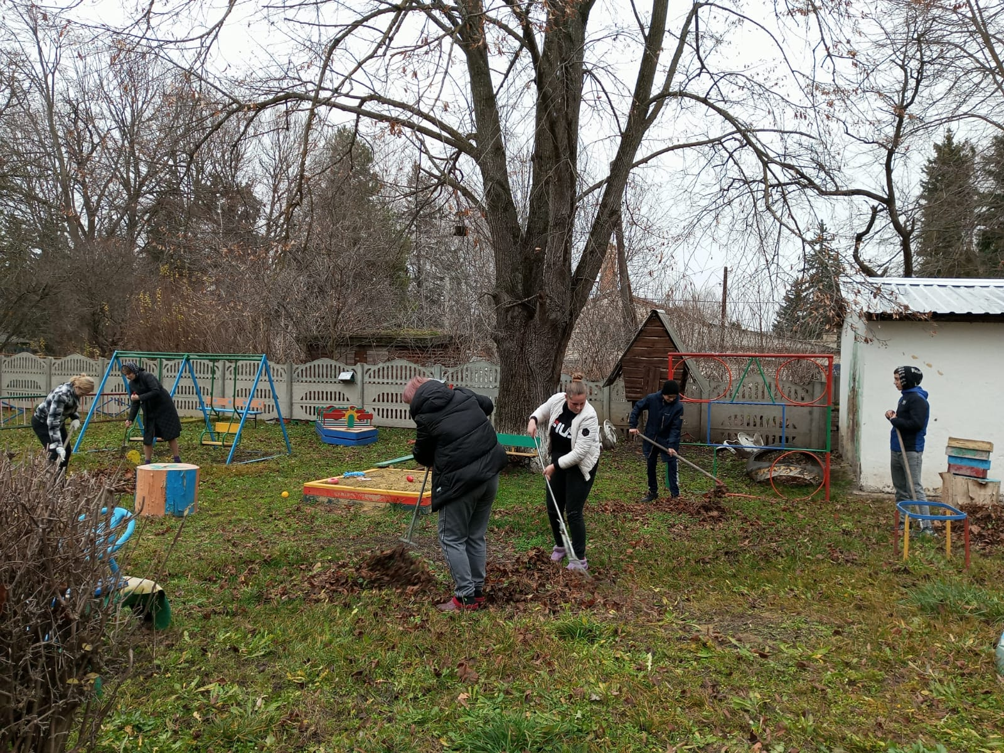
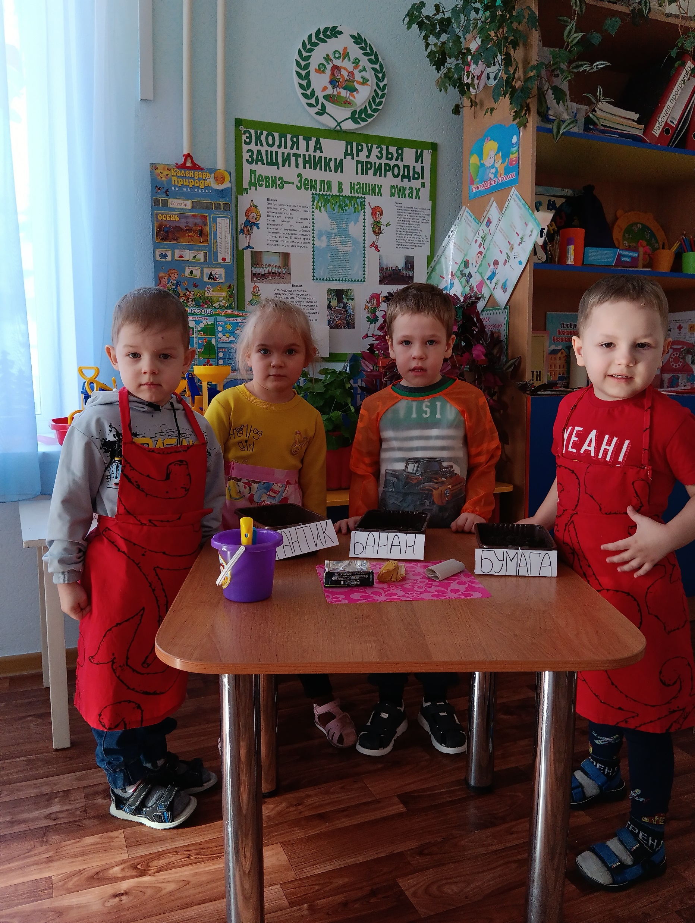
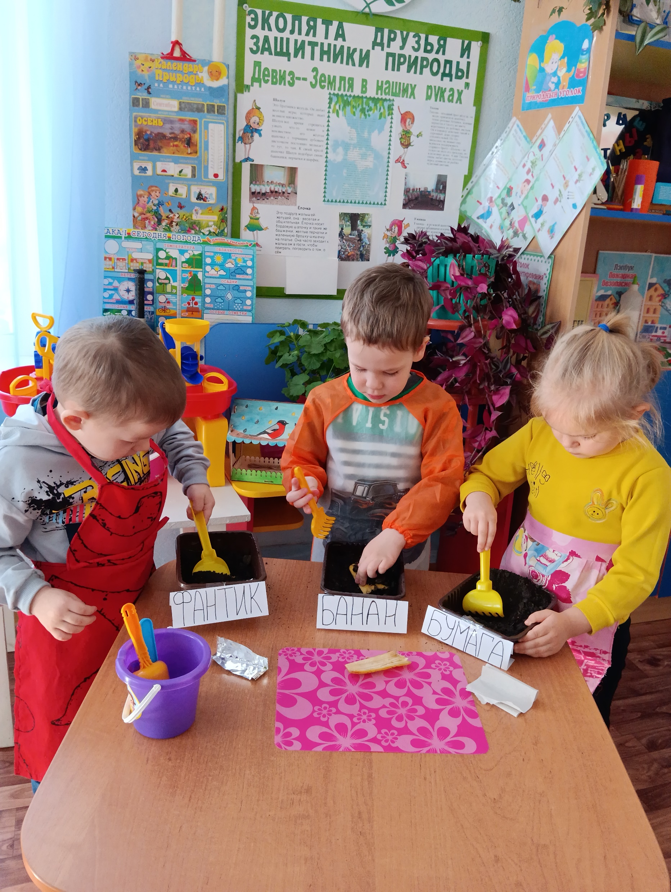
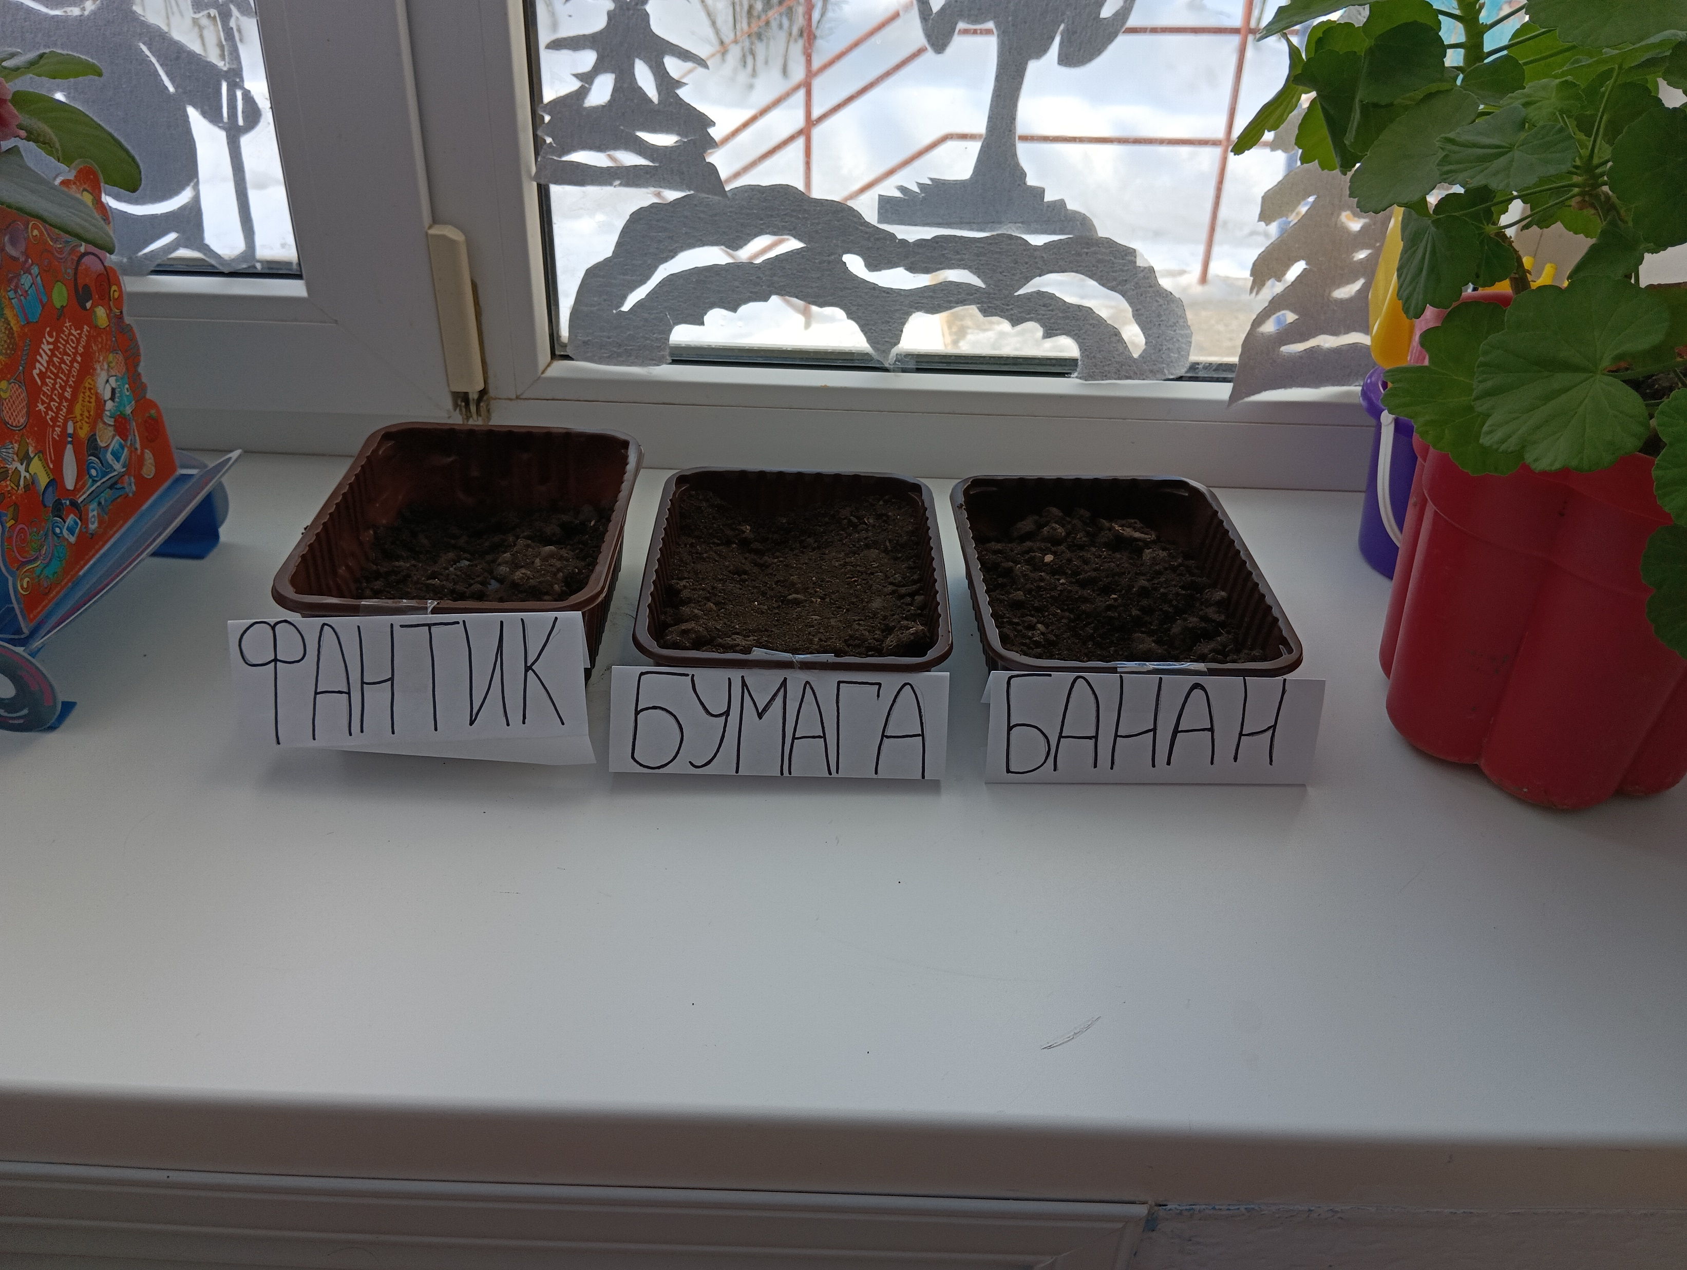
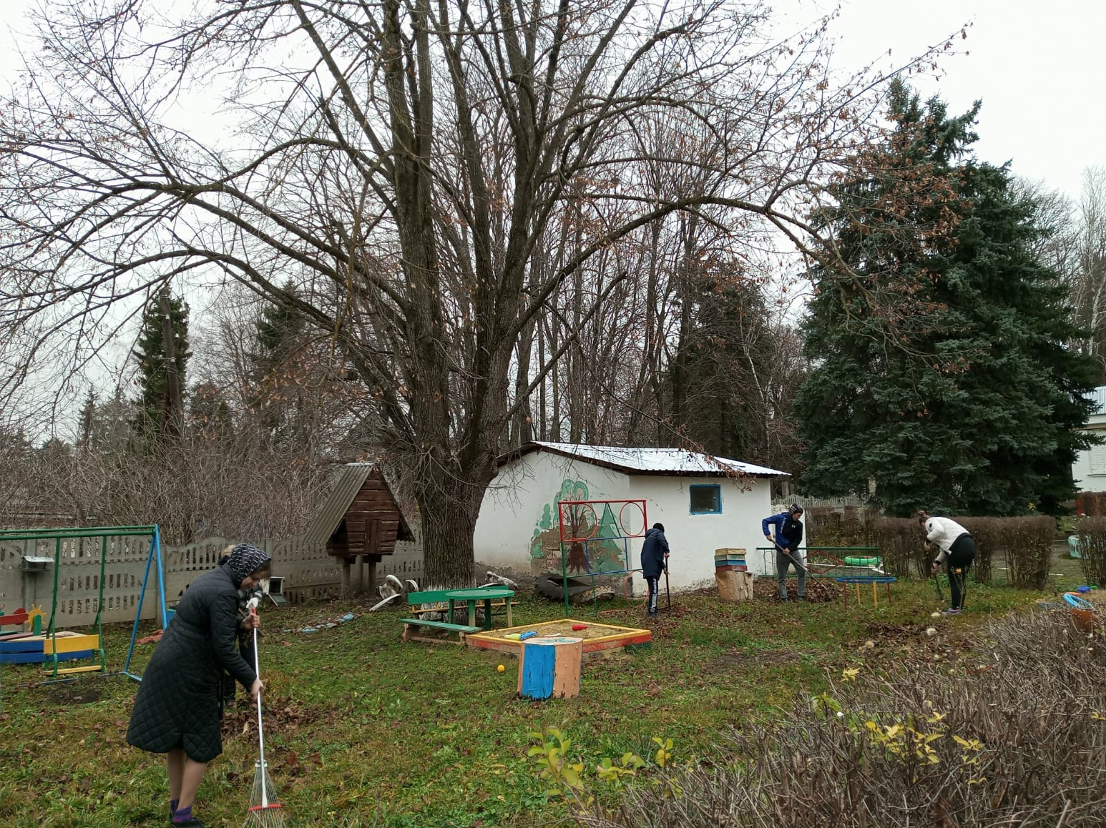
Организация субботника «Уборка детской площадки» с родителями.
Цель: координация усилий педагогов и родителей в формировании экологической культуры детей.
Экспериментальная деятельность «Мусор в земле». Закапывание разного вида мусора для дальнейшего наблюдения за ним. Через определенный промежуток времени проверить состояние материалов.
Цель: вызвать интерес к исследовательской деятельности, выявить опытным путём, в течение какого времени разлагаются определенные отходы, совершенствовать умение делать выводы.

Slide 11
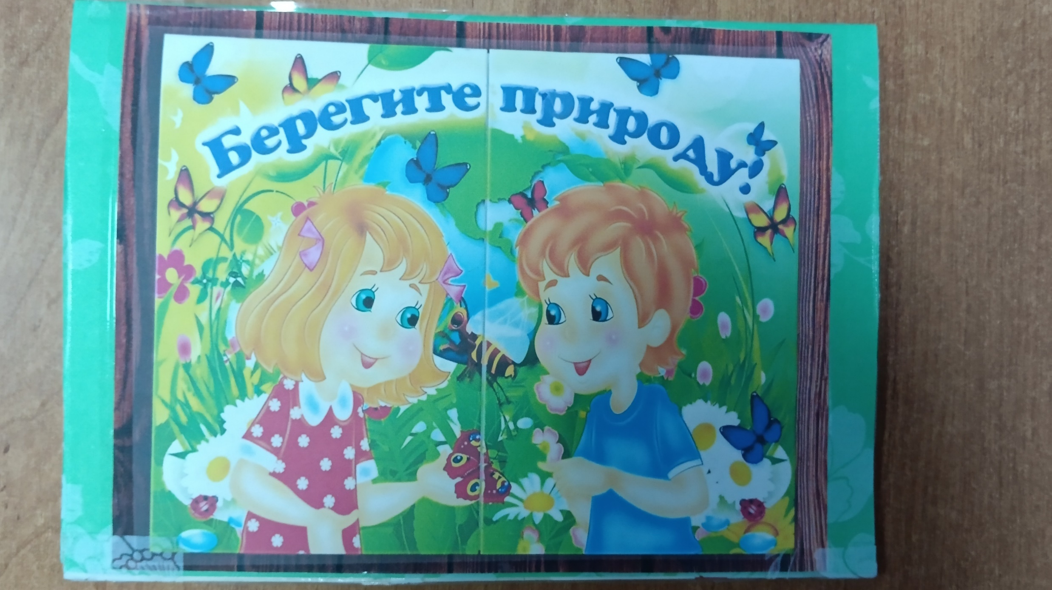
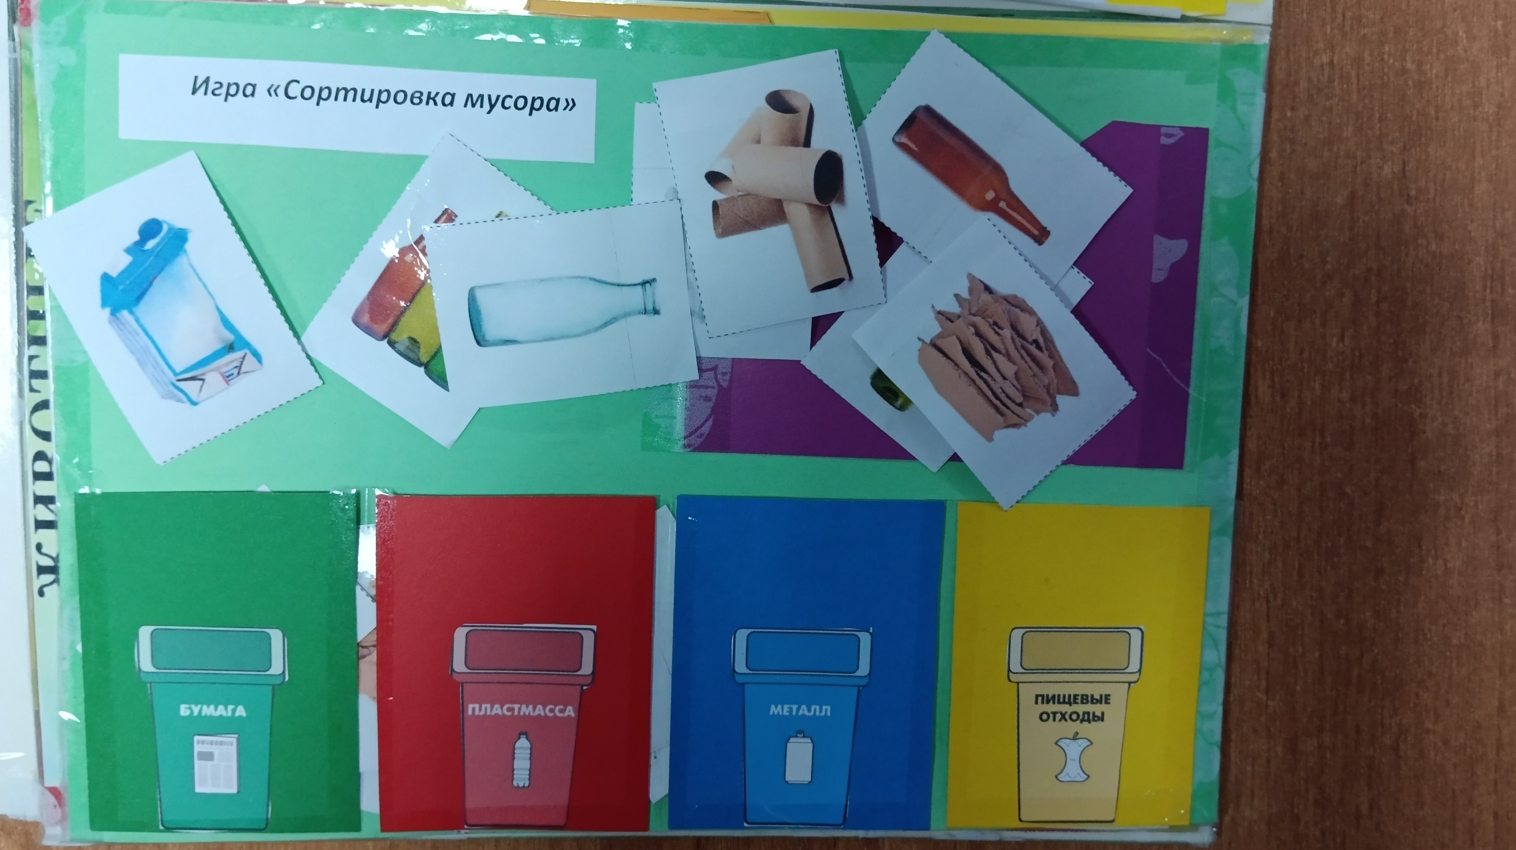
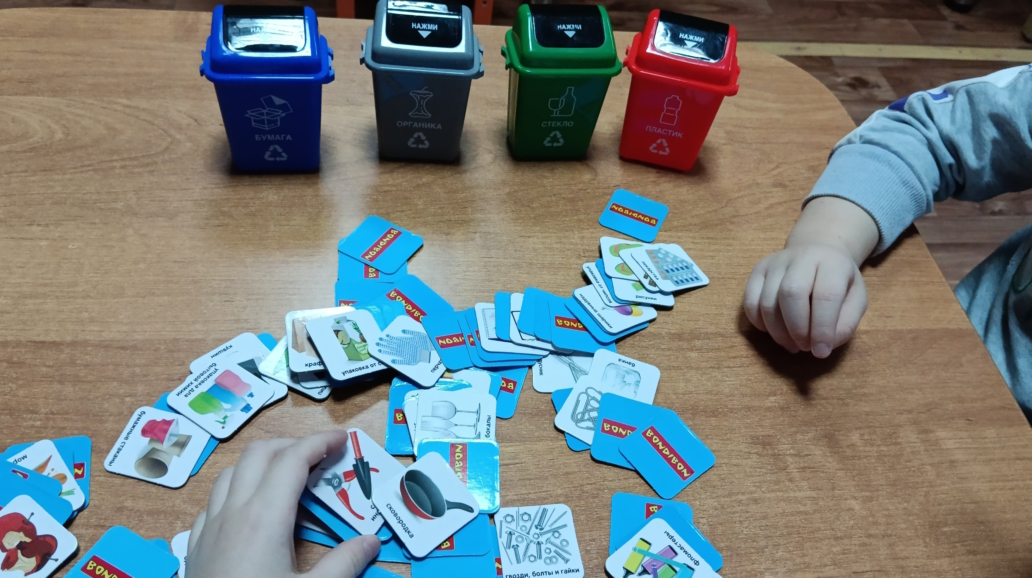
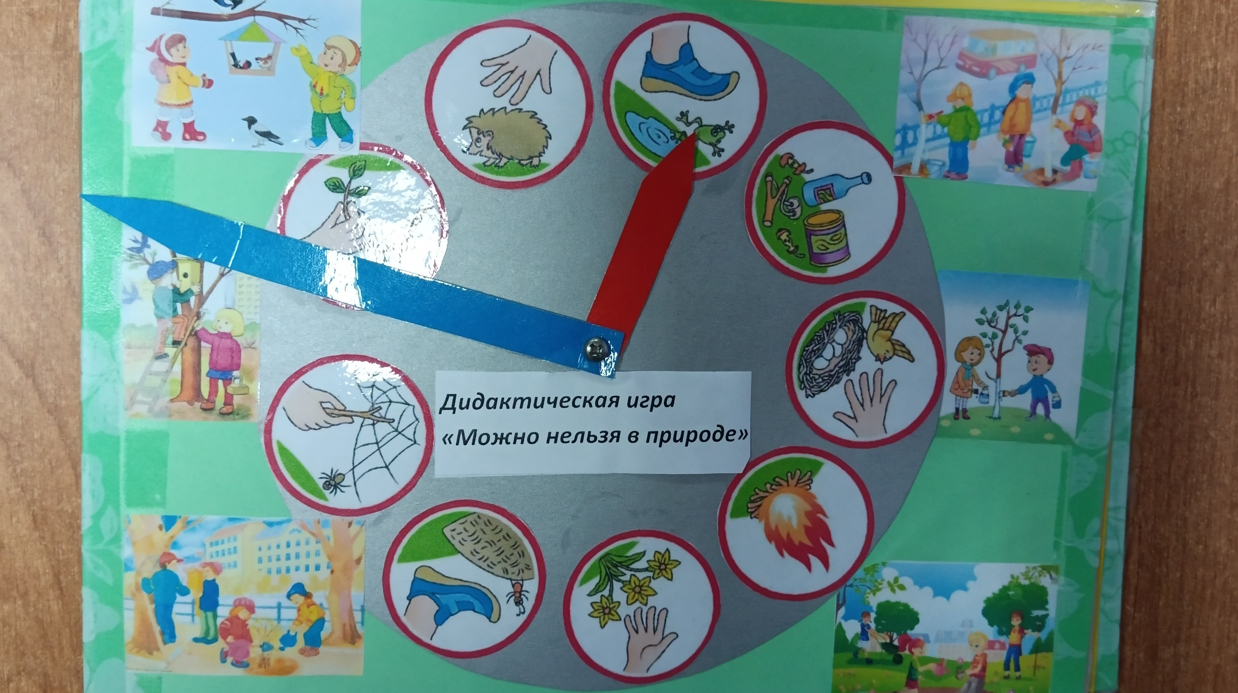
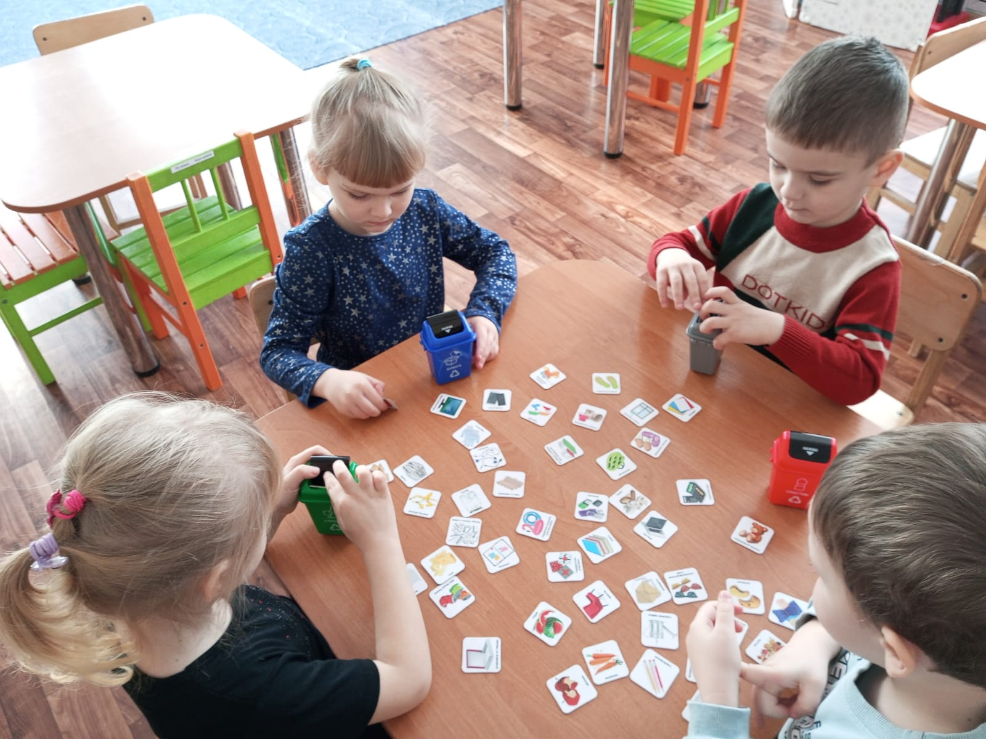
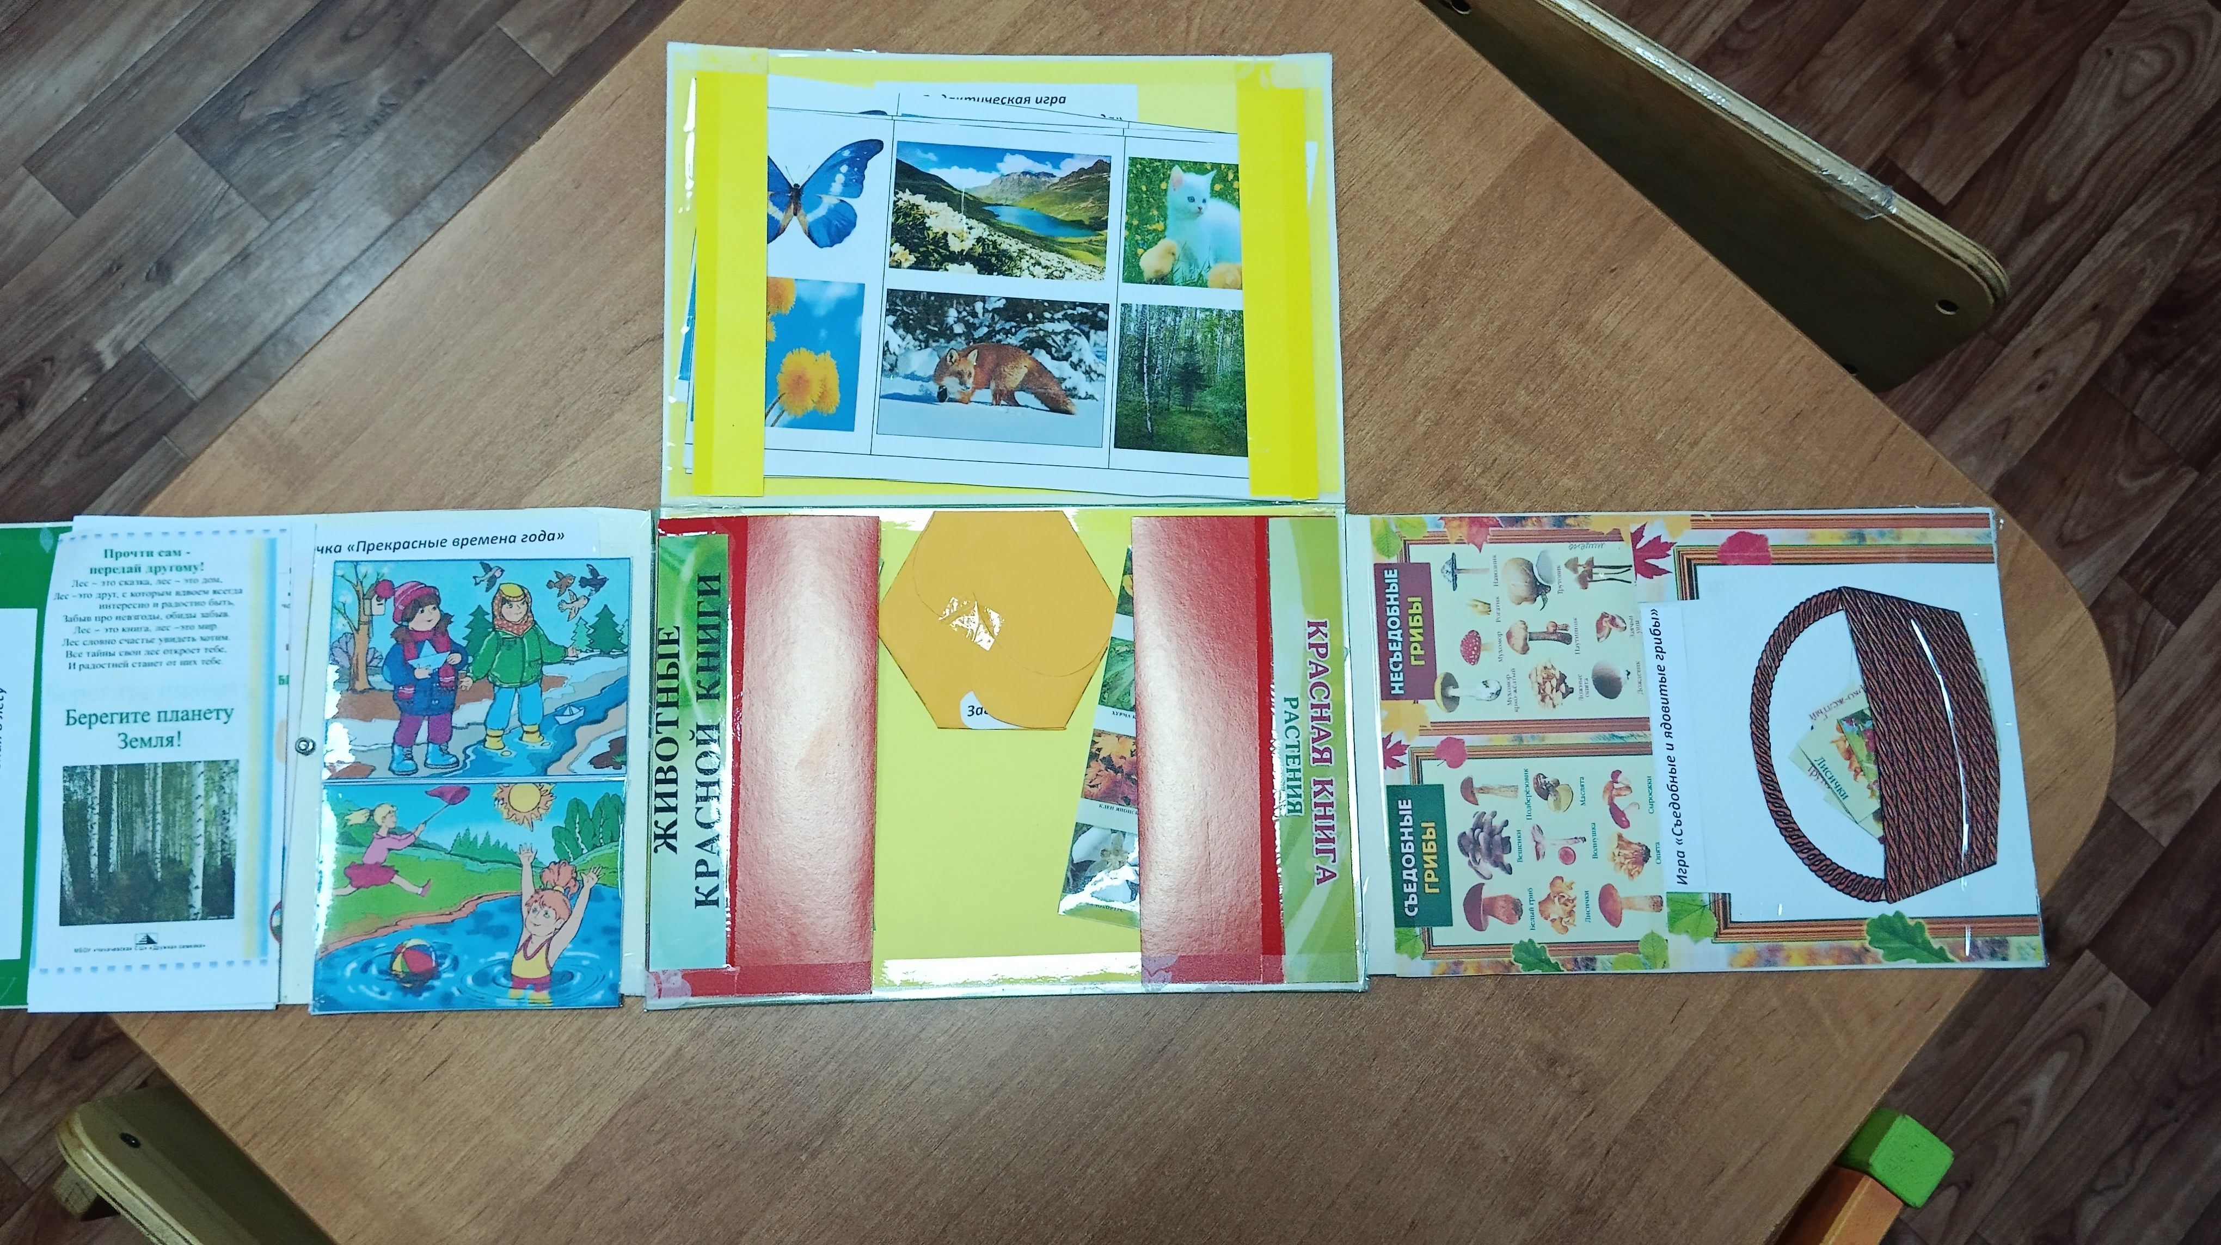
Ознакомление детей с лэпбуком «Берегите природу»
Цель: расширить знания детей по окружающему миру
Дидактическая игра с ситуативным разговором по поведению человека в природе «Хорошо – плохо»
Цель: учить выражать свое мнение к поступкам людей с позиции общепринятых норм и адекватно воспринимать оценку своего поведения
Дидактическая игра: «Сортируем мусор правильно»
Цель. Способствовать развитию умения дифференцировать, сортировать предметы по материалам, из которых они были изготовлены

Slide 12
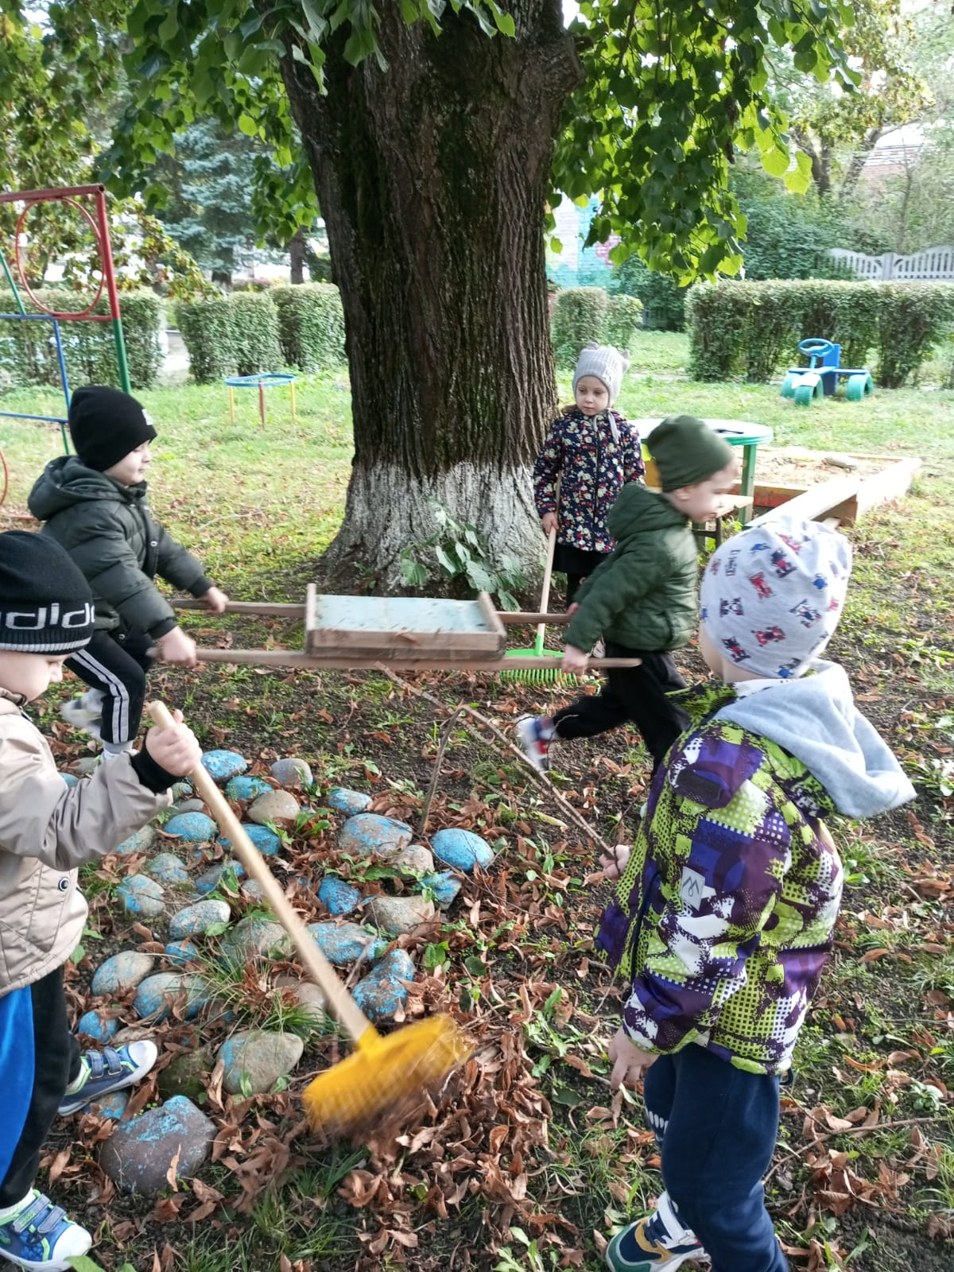
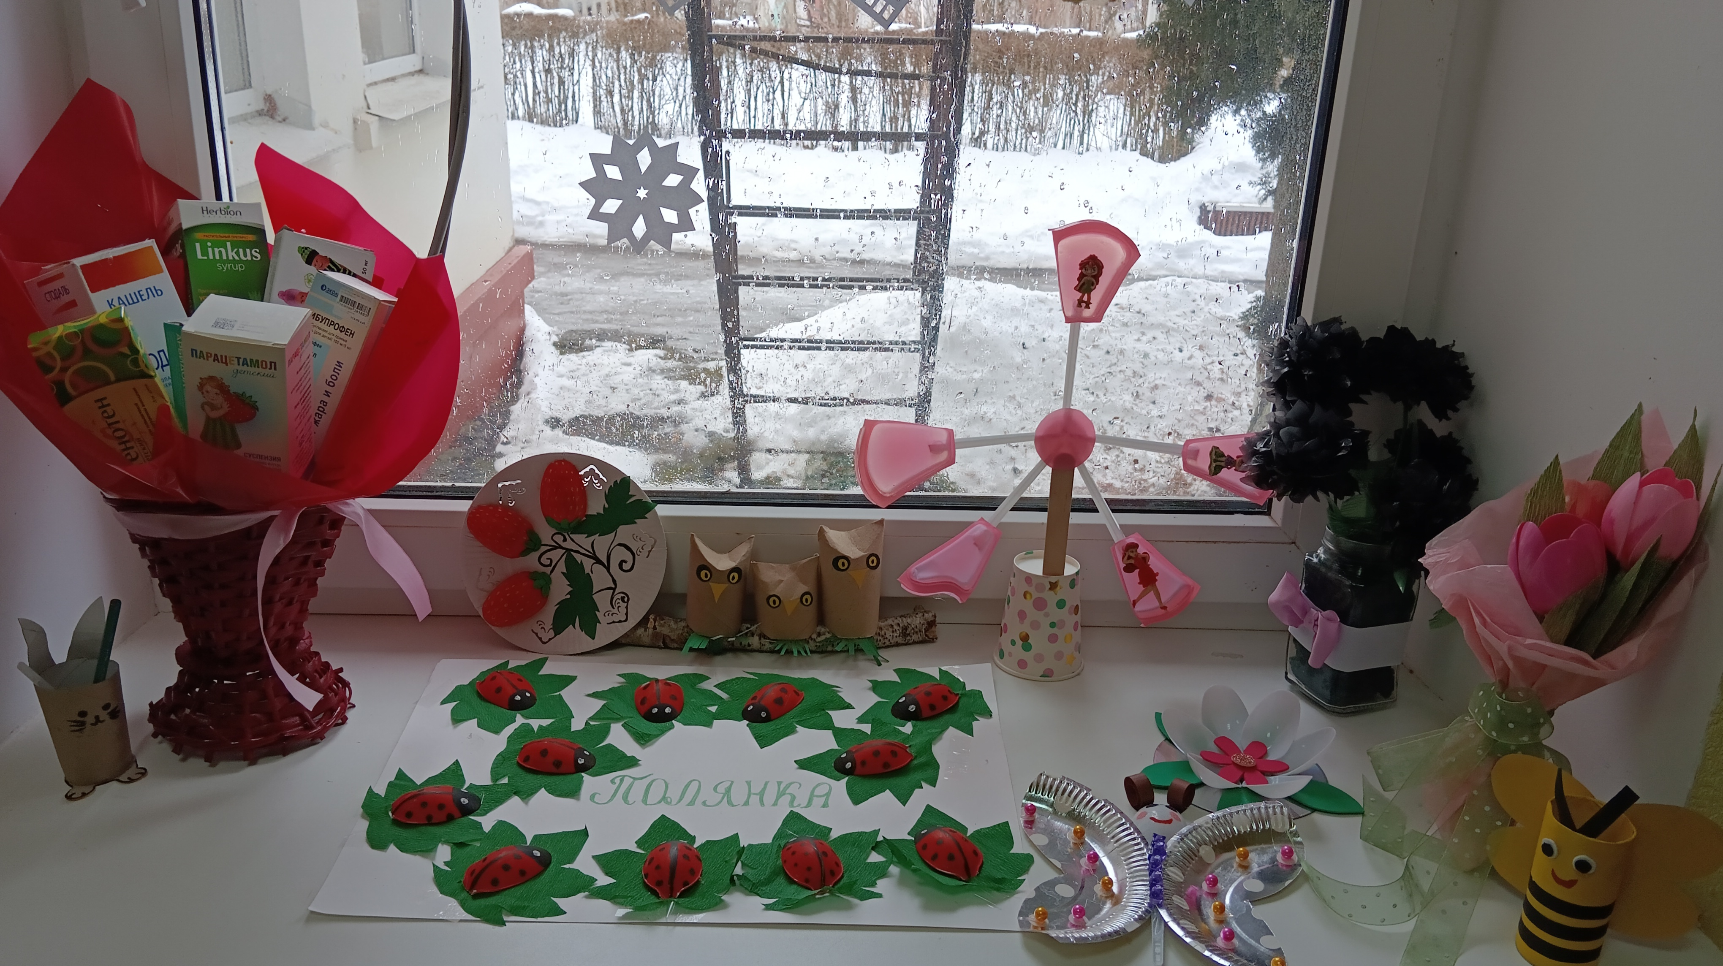
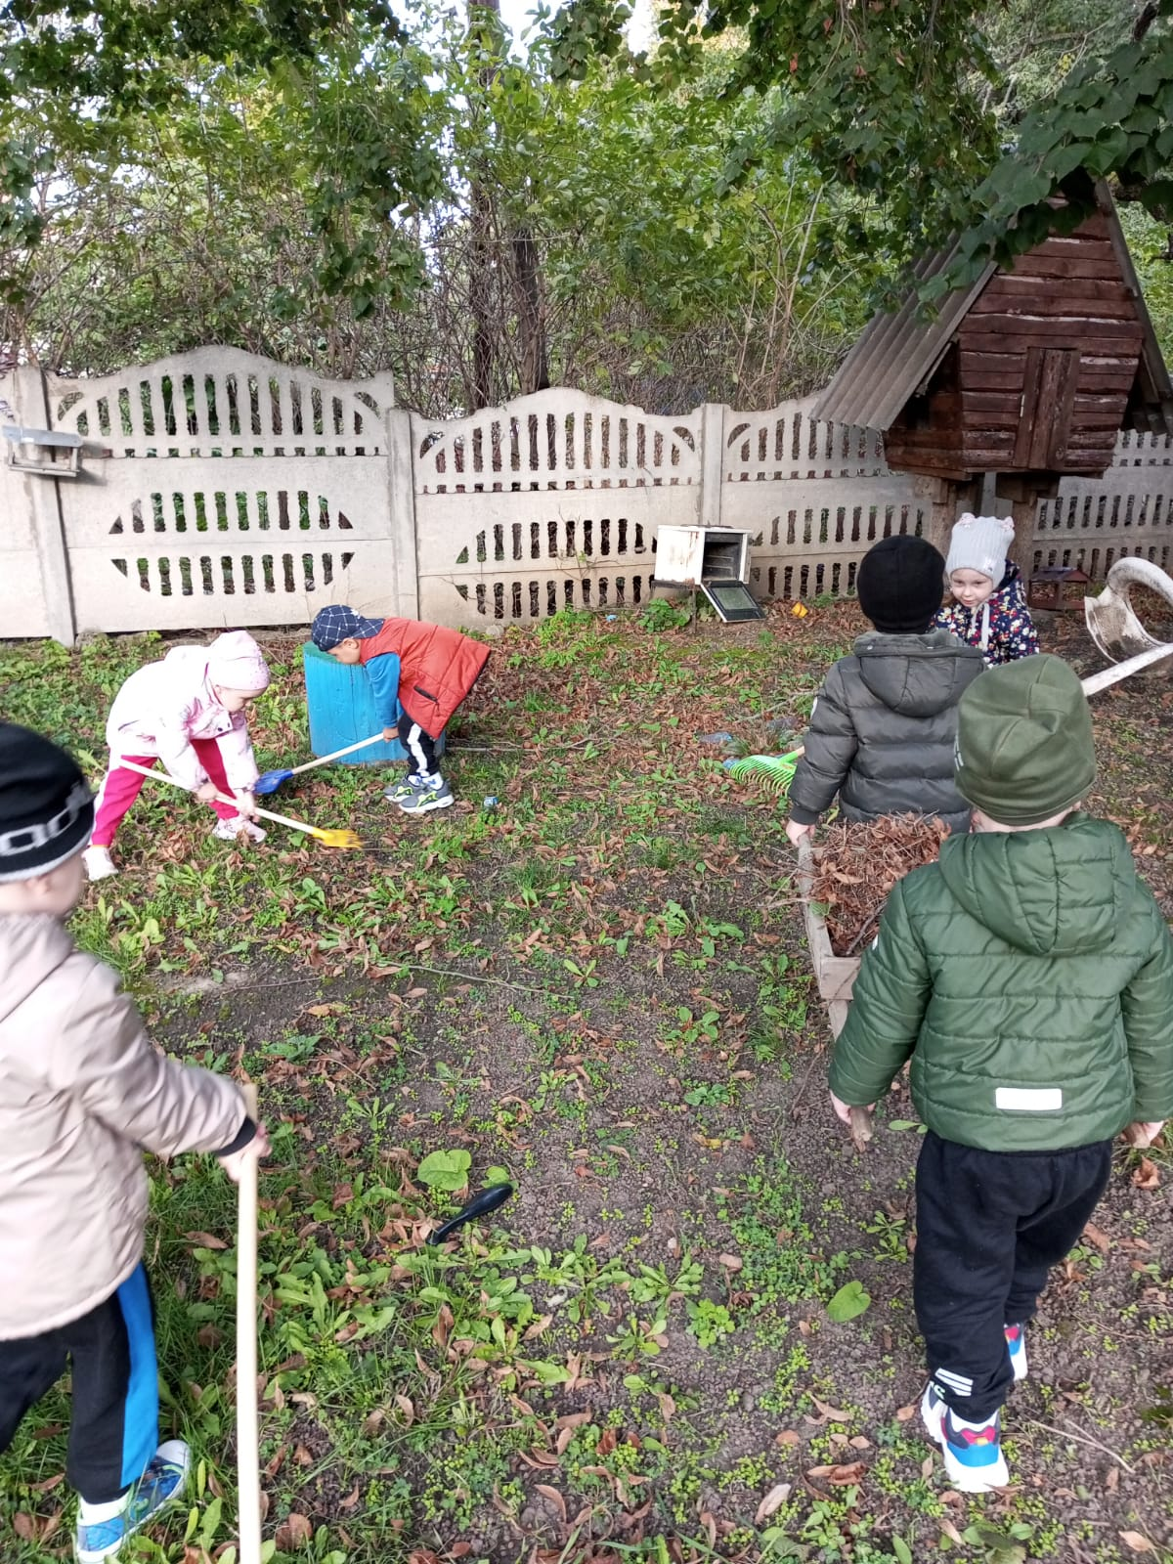
Оформление с детьми мини-музея «Подари вторую жизнь» из экспонатов, созданных родителями и детьми дома.
Цель: расширение кругозора дошкольников по проблеме «мусора» и вариантам его использования; формирование рационального экологического сознания дошкольников, представлений о мини-музее.
Организация субботника с детьми «Чистая площадка»
Цель: формирование экологической культуры детей

Slide 13
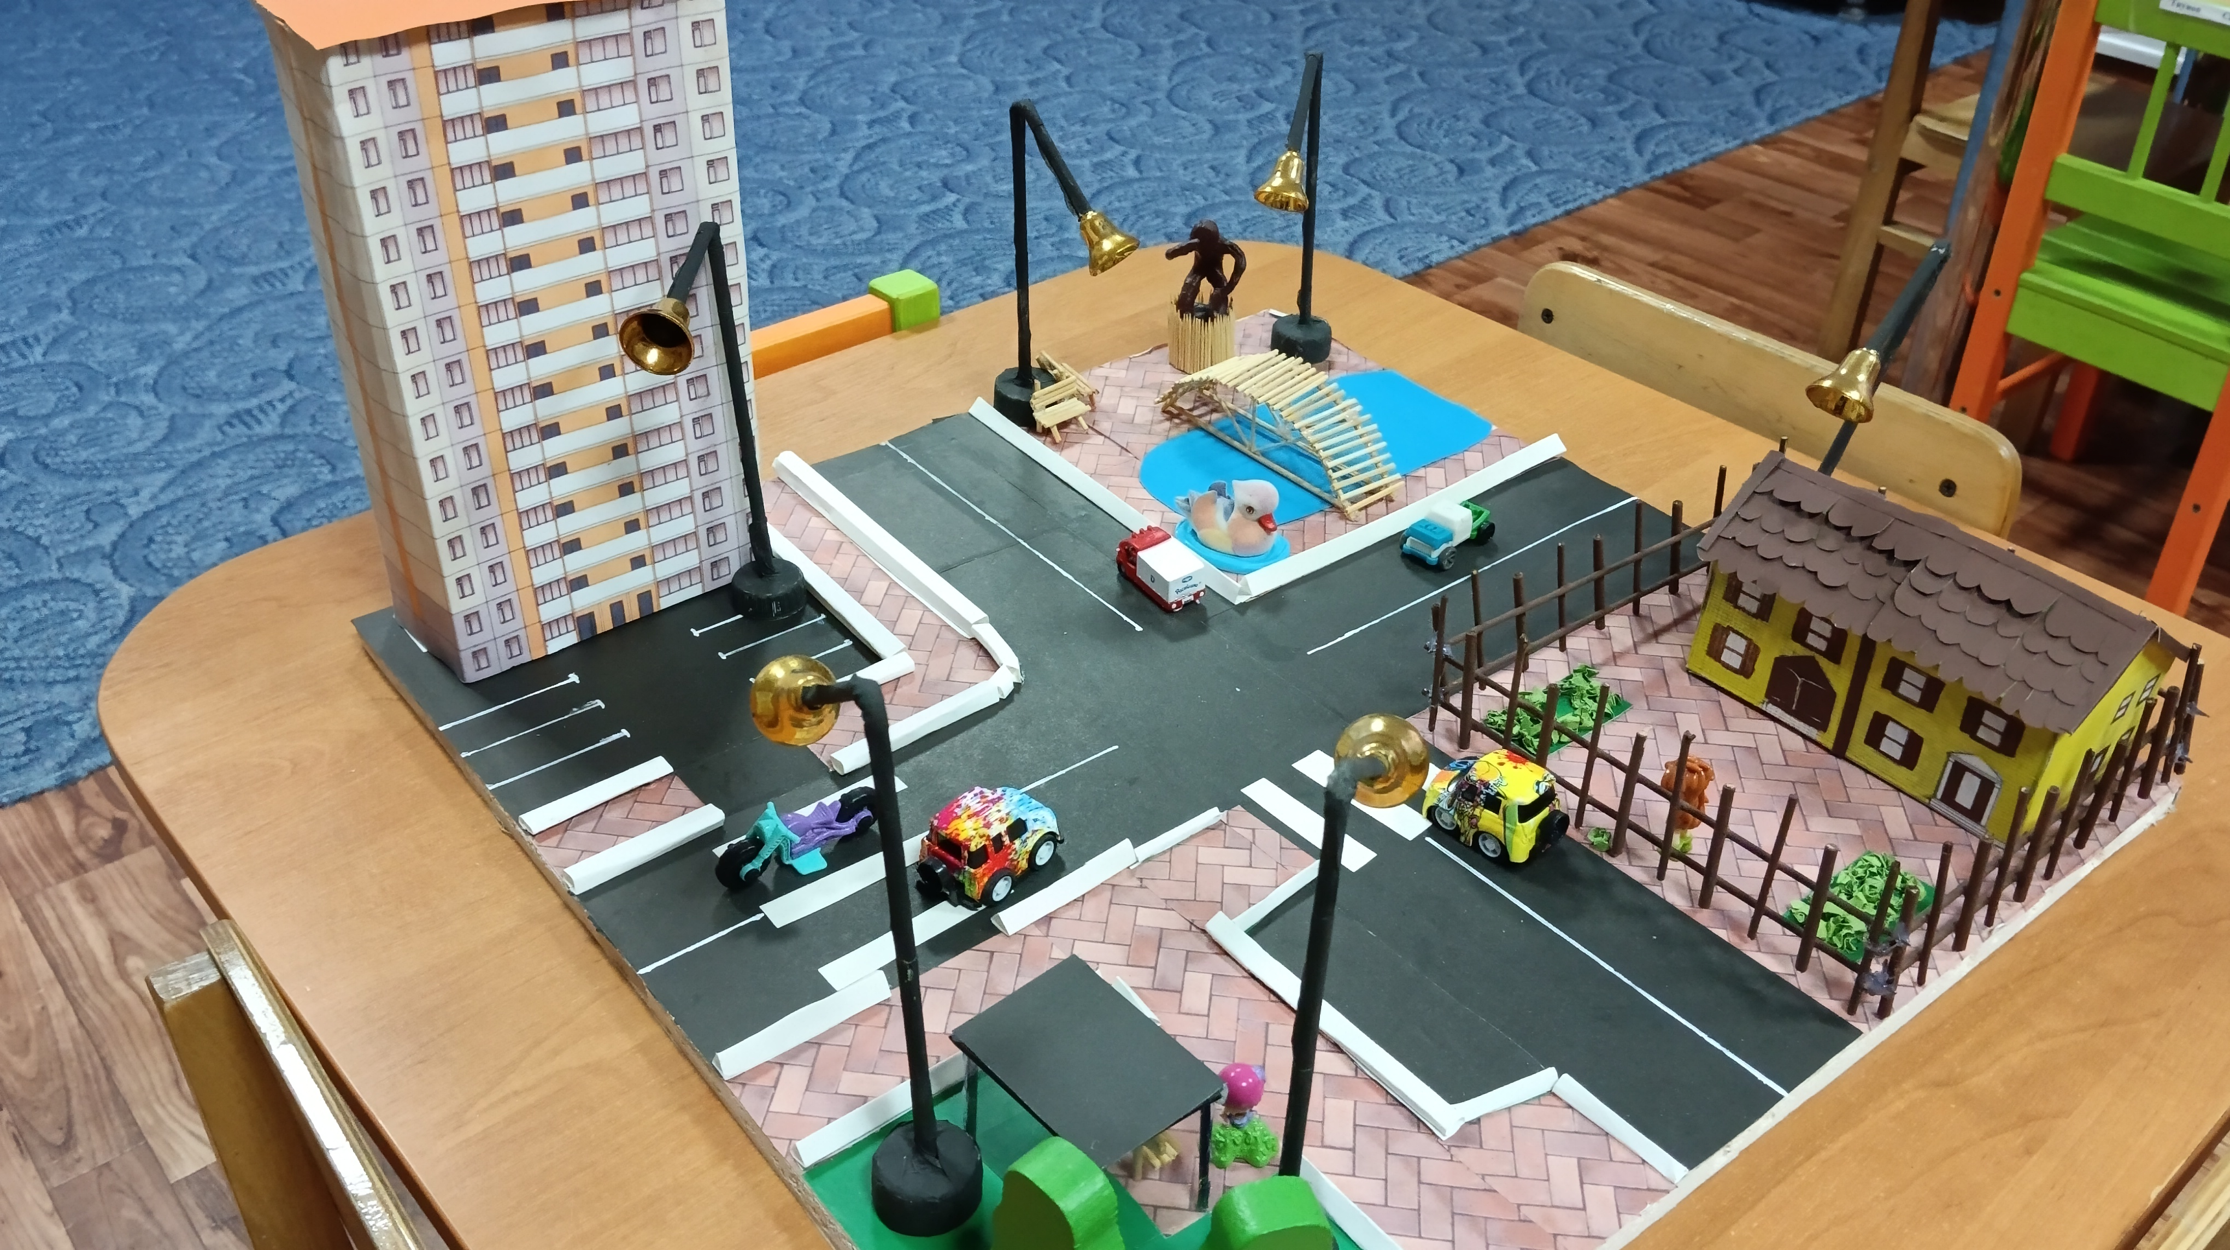
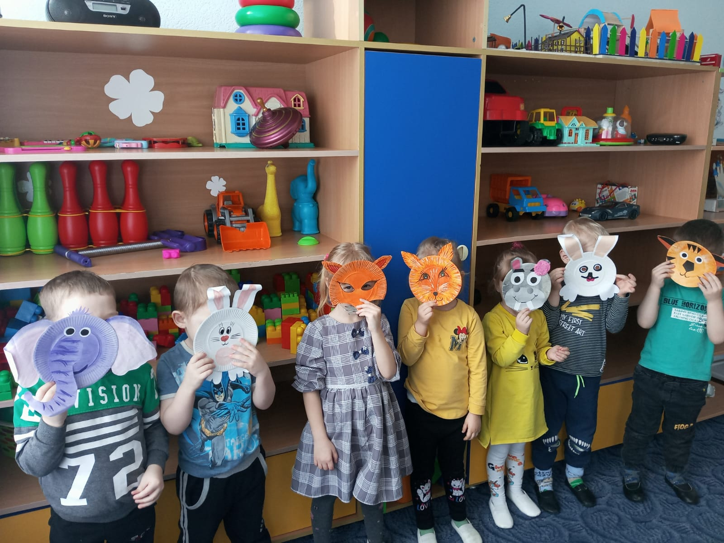
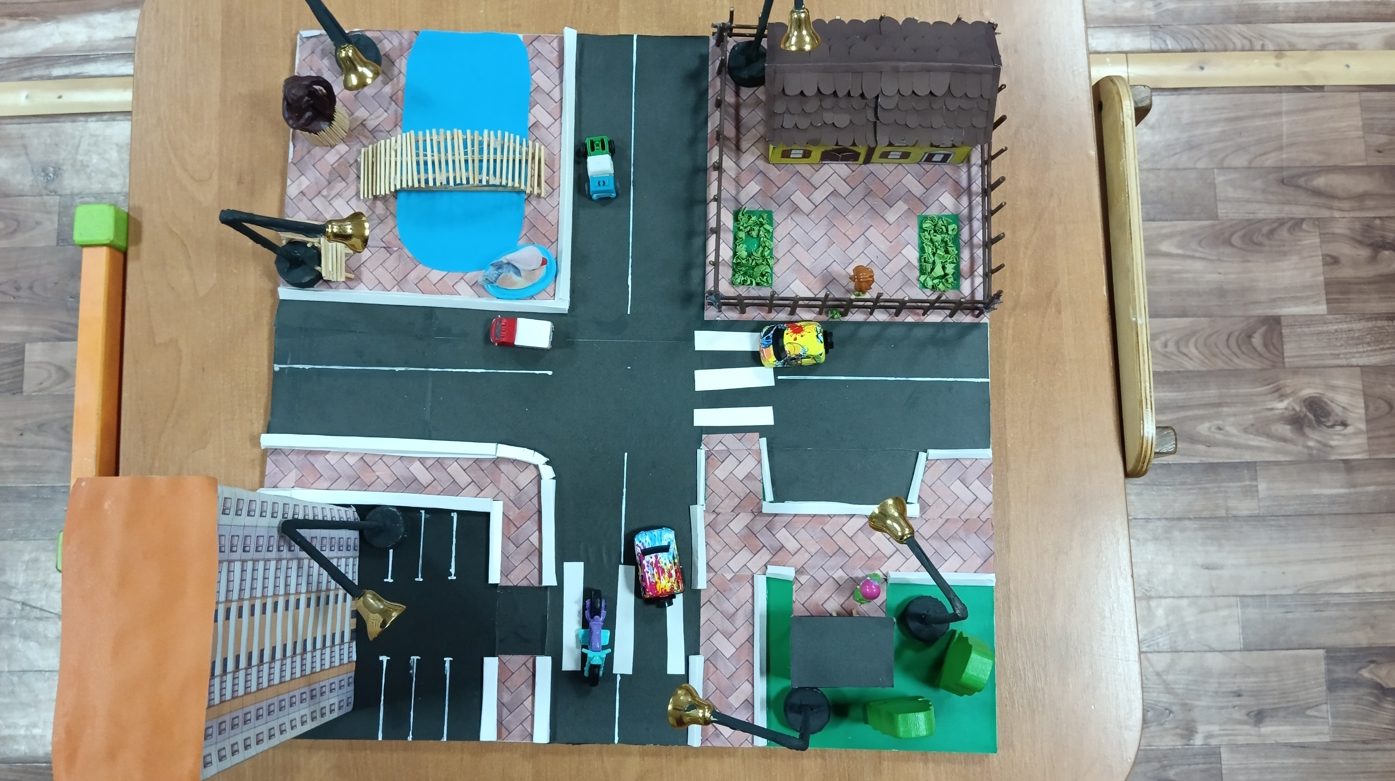
Заключительный этап.
В основе заключительного этапа изготовление макета из бросового материала «Чистая улица поселка Цимлянский» и театрализованная игра с масками из бросового материала.

Slide 14
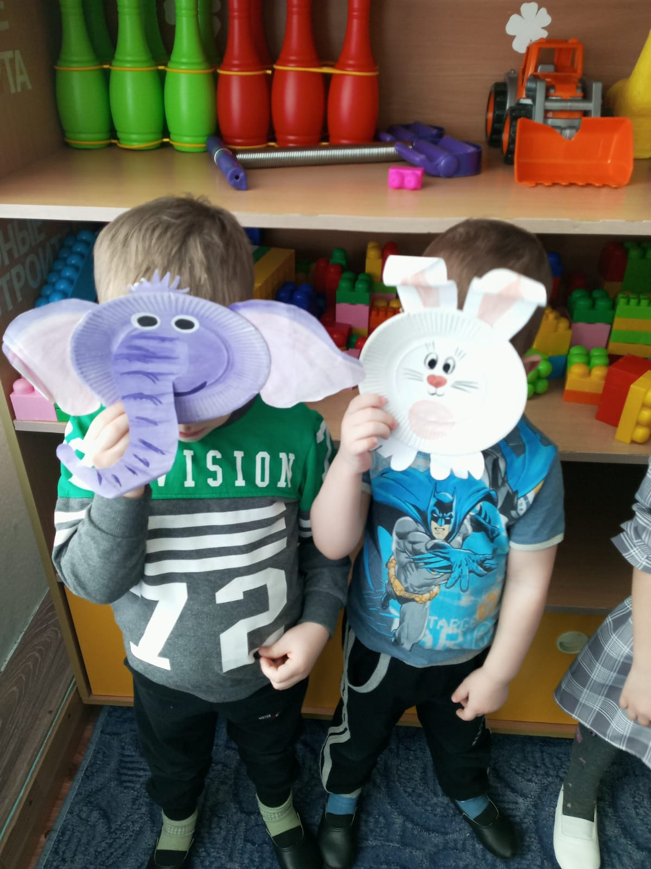
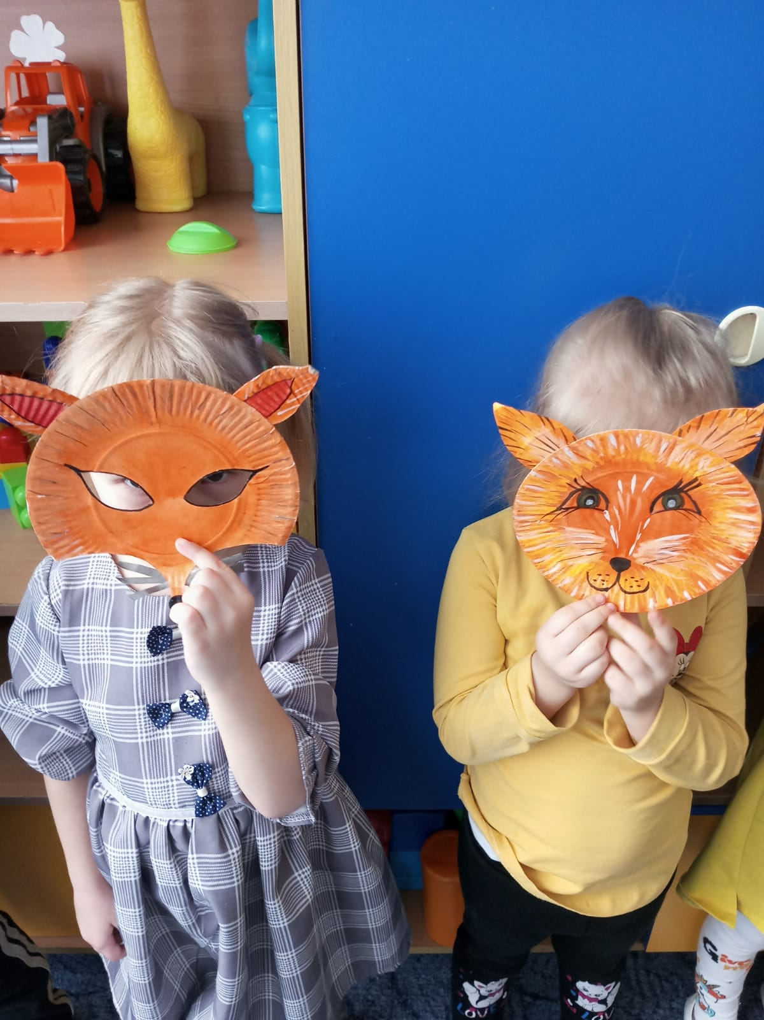
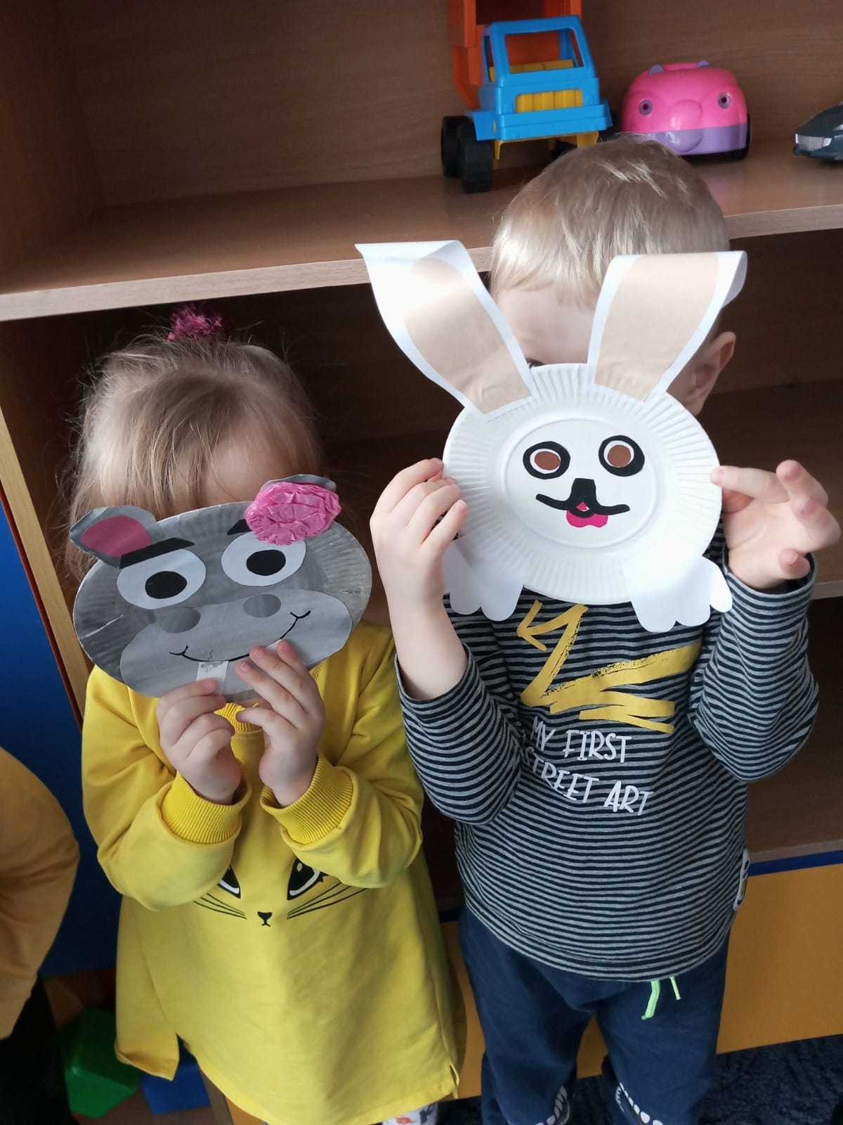

Slide 15
ВЫВОД:
При помощи исследовательской деятельности и наблюдений, у детей сформировались знания о влиянии неправильного обращения с мусором на природу. Дети узнали, что из некоторых предметов на выброс можно сделать поделки. При помощи эксперимента мы узнали в течение какого времени разлагаются определенные отходы в земле. Таким образом, обобщив все полученные знания, мы пришли к выводу, что мусор искусственного происхождения засоряет окружающую среду, его нужно собирать в специально отведённые места или использовать в качестве вторсырья для изготовления поделок из бросового материала. Анализируя проделанную работу можно с уверенностью сказать, что совместная работа педагогов и родителей способствовали обогащению знаний детей о проблеме мусора в природе. Теперь мы будем бережно и внимательно относиться к природе и правильно обращаться с мусором.

